Slide 1

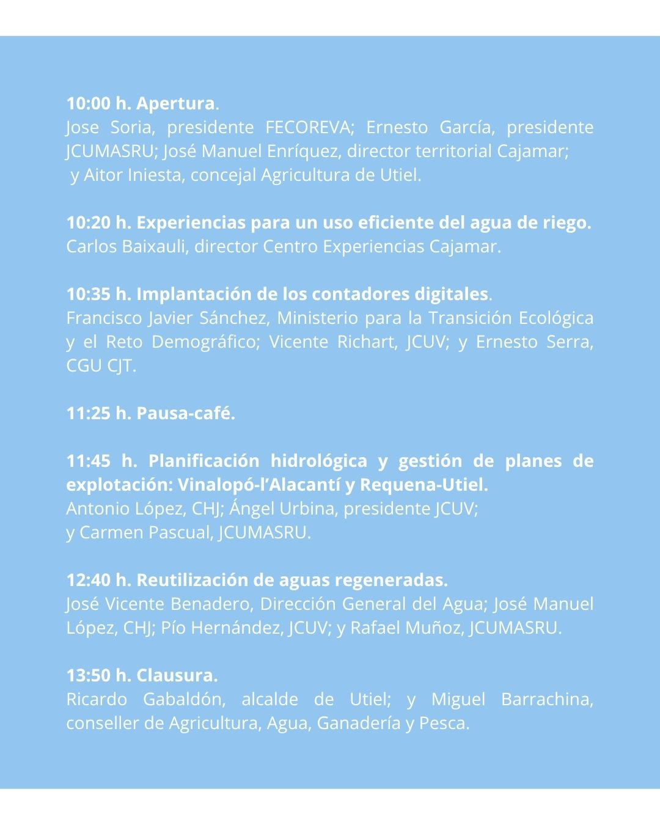


Slide 2


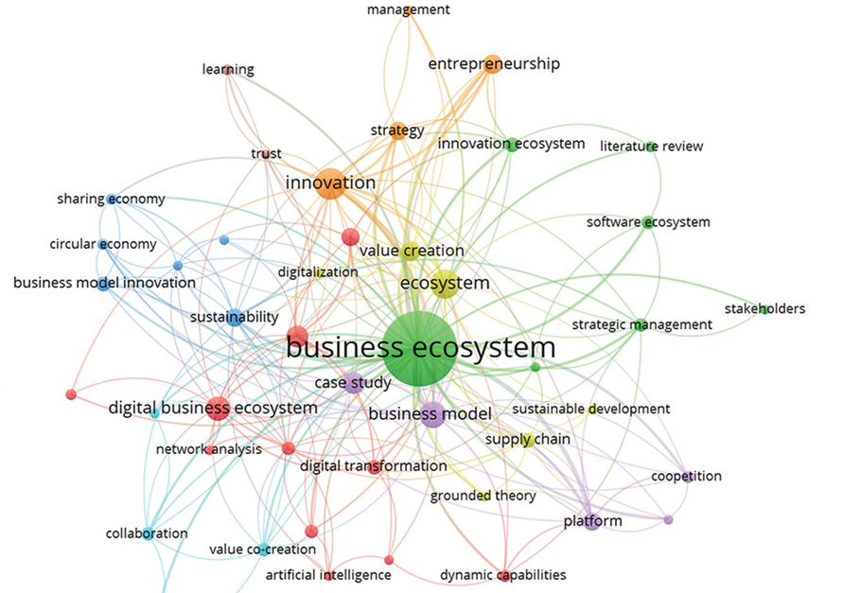
Generando ecosistema
AGROANÁLISIS
FORMACIÓN
PLATAFORMA
TIERRA
1975
1975
1998
2005
2018
2020
ESTACIONES
EXPERIMENTALES
SERVICIO
DE ESTUDIOS
Y PUBLICACIONES
INCUBADORA
03

Slide 3
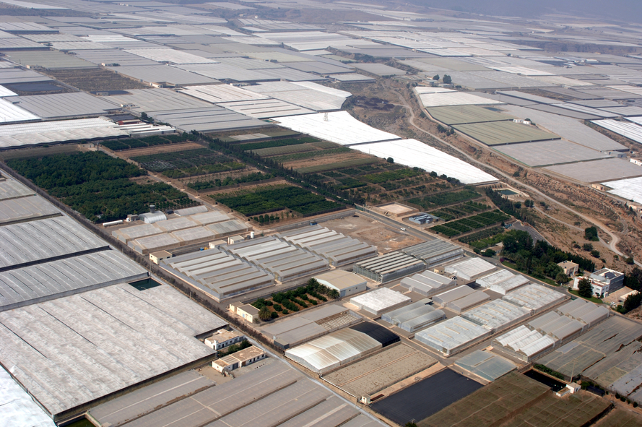
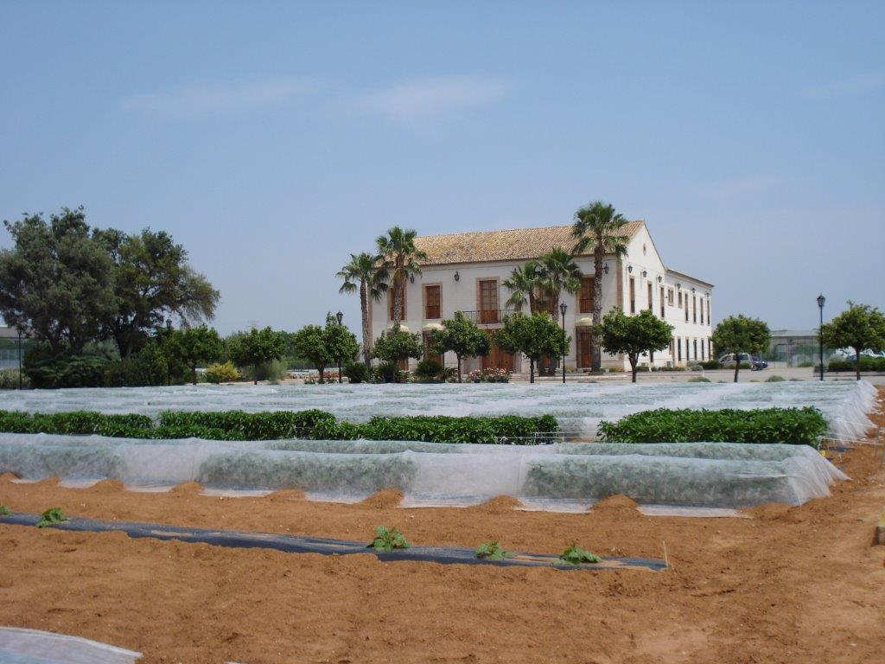
Investigación Aplicada e Innovación
Estaciones experimentales
El Ejido (Almería)
Paiporta (Valencia)
Las 14 hectáreas ubicadas en el paraje de Las Palmerillas acogen diferentes estructuras de invernaderos, plantaciones de frutales, estaciones meteorológicas, laboratorio y el equipamiento necesario para llevar a cabo los diversos ensayos y programas de formación y sensibilización.
En esta estación trabajamos principalmente con cultivos hortícolas bajo plástico y frutales tropicales y subtropicales.
Las instalaciones del centro cuentan con una superficie de 7 hectáreas de invernaderos y cultivos al aire libre, así como una alquería dotada de oficinas, equipo informático, almacén, aulas de formación y salón de actos con una capacidad de 220 personas.
En este centro trabajamos principalmente con hortícolas al aire libre, cítricos y otros frutales.

Slide 4

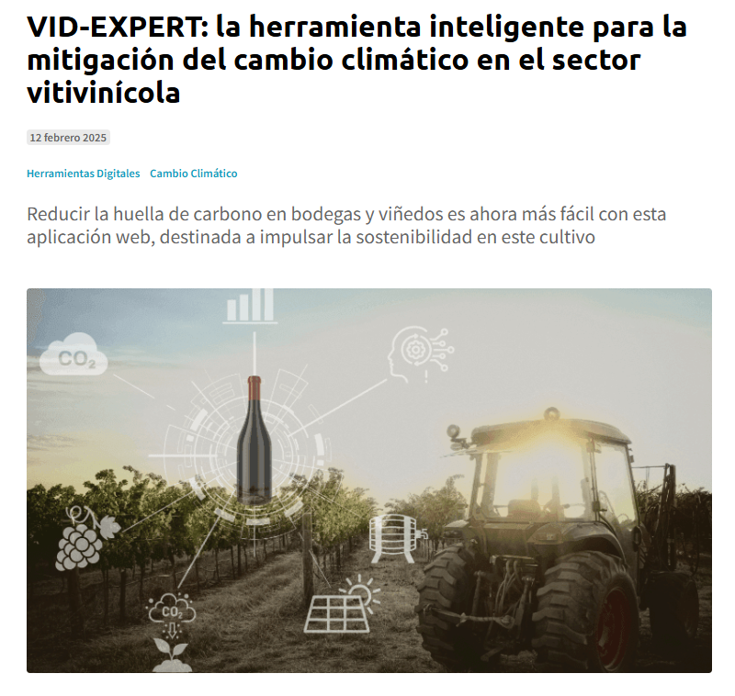
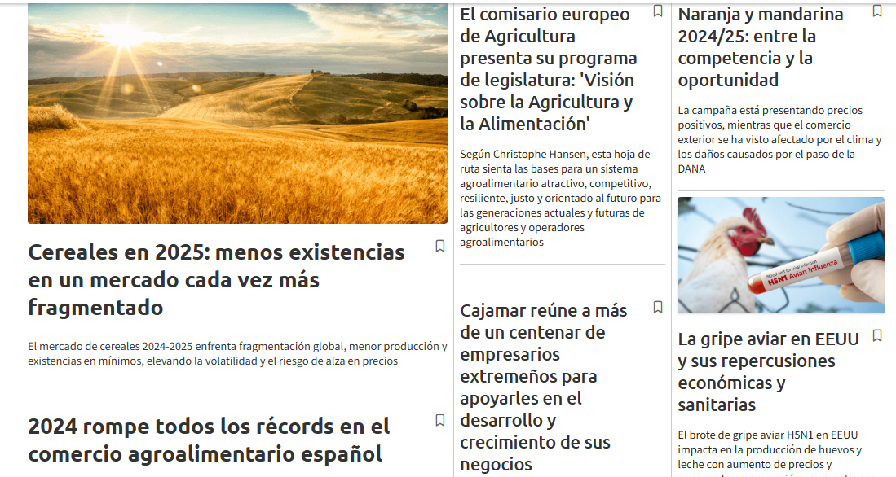
Plataforma Tierra: nuestra ventana a la sociedad
Plataforma Tierra

Slide 5
Apoyando el emprendimiento empresarial
Cajamar Innova: 2025; nuestra hoja de ruta

Slide 6
Extracción de nutrientes en distintos cultivos hortícolas
 |  | Absorción de N |  | Absorción de P₂O₅ |  | Absorción de K₂O
 | Producción comercial t/ha | kg/t | kg/ha | kg/t | kg/ha | kg/t | kg/ha
Alcachofa | 17 | 11-15 | 190-260 | 3.5-5.3 | 60-90 | 22-24 | 370-420
Apio | 70 | 2.8-4.1 | 200-290 | 1.4-1.9 | 100-130 | 5.5-8.5 | 380-600
Berenjena | 60 | 3.5-5.2 | 210-310 | 1.5-2 | 90-120 | 5.4-6.7 | 320-400
Bróculi | 17 | 12-18 | 200-310 | 4.7-5.9 | 80-100 | 22-27 | 370-450
Calabacín | 25 | 3-4 | 75-100 | 1.3-1.6 | 30-40 | 4.5-6.4 | 110-160
Cebolla | 65 | 2.1-2.5 | 140-160 | 0.9-1.5 | 60-100 | 3-3.8 | 200-250
Col | 50 | 3.8-4.2 | 190-210 | 1.3-1.5 | 65-75 | 5.8-6.4 | 290-320
Col China | 65 | 2.7-3.5 | 180-230 | 1.1-1.4 | 70-90 | 3.5-5.6 | 230-360
Coliflor | 30 | 7.5-8.5 | 220-250 | 2.3-3 | 70-90 | 10-12 | 300-360
Espinaca | 25 | 4.5-5.2 | 110-130 | 1.5-1.8 | 38-45 | 7.2-8.8 | 180-220
Guisantes | 4 | 25-30 | 100-120 | 10-15 | 40-60 | 22-35 | 90-140
Judías verdes | 14 | 8-12 | 110-170 | 2.9-4.3 | 40-60 | 12-16 | 170-220
Lechuga | 35 | 2.2-2.7 | 80-100 | 0.8-1.4 | 30-50 | 4.6-6 | 160-210
Melón | 35 | 3.2-4 | 110-140 | 1.4-2.6 | 50-60 | 7.1-9.4 | 250-330
Pepino | 30 | 2.8-3.5 | 80-110 | 1.2-1.5 | 35-45 | 3-4 | 90-120
Pimiento | 60 | 3-4.5 | 180-270 | 1.2-1.7 | 70-100 | 5.5-6 | 330-360
Puerro | 30 | 3.3-5 | 100-150 | 1.5-2 | 45-60 | 4.4-6.7 | 130-200
Rábano | 25 | 2.3-3.2 | 60-80 | 1.2-1.6 | 30-40 | 3.6-4.5 | 90-110
Sandía | 50 | 2.2-2.6 | 110-130 | 1-1.3 | 50-60 | 2.8-3.7 | 140-190
Tomate | 60 | 2.5-3.5 | 150-210 | 1.1-1.5 | 60-90 | 5-5.5 | 300-330
Zanahoria | 65 | 2.4-3 | 160-200 | 1.1-1.3 | 70-85 | 4.6-7 | 300-450

Slide 7
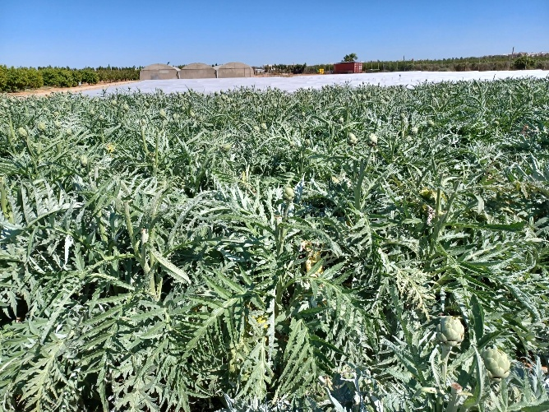
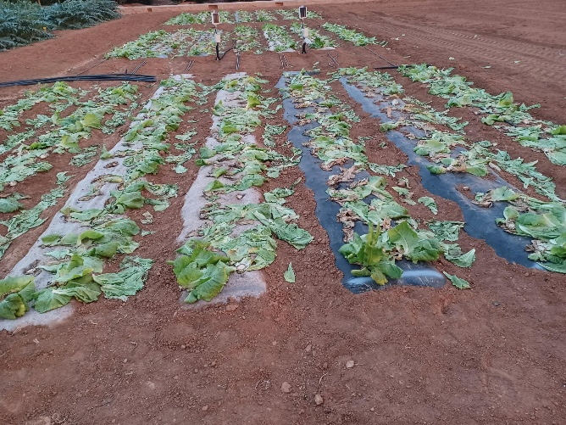
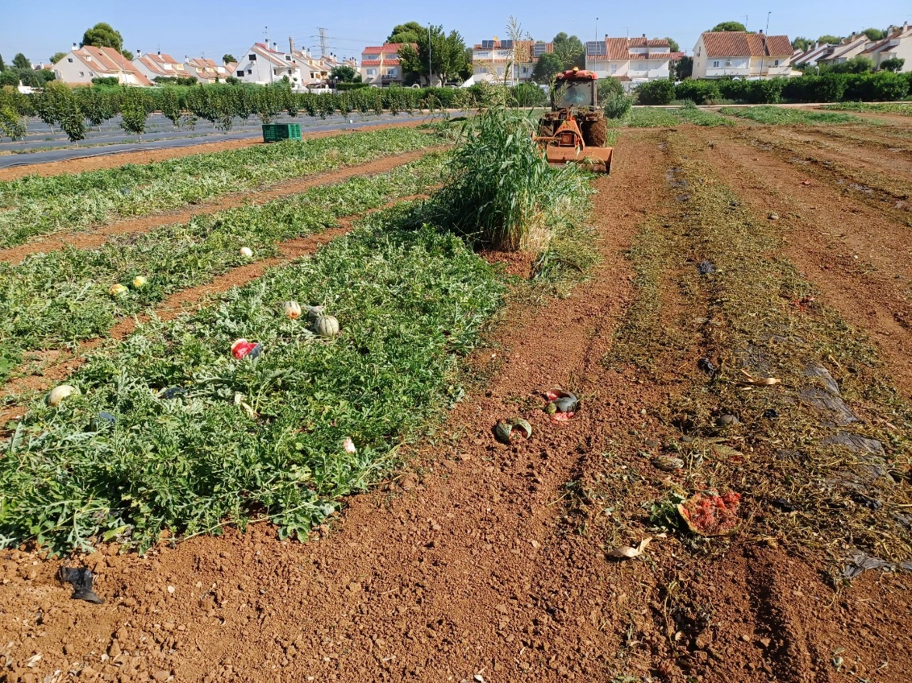
Cultivo | N en residuos de cosecha (kg/ha) | P₂O₅ en residuos de cosecha (kg/ha) | K₂O en residuos de cosecha (kg/ha)
Alcachofa | 80-150 | 40-80 | 150-300
Apio | 60-90 | 25-40 | 130-170
Berenjena | 100-160 | 30-50 | 180-220
Brócoli | 150-230 | 50-70 | 250-290
Calabacín | 20-30 | 5-15 | 20-40
Cebolla | 20-40 | 3-6 | 5-15
Col | 90-120 | 20-30 | 110-130
Col china | 80-110 | 25-40 | 150-180
Coliflor | 120-150 | 40-60 | 160-180
Espinaca | 20-50 | 8-15 | 50-60
Guisantes | 60-80 | 15-25 | 80-100
Judías verdes | 30-60 | 25-35 | 60-80
Lechuga | 15-30 | 5-8 | 25-35
Melón | 30-40 | 15-20 | 80-100
Pepino | 20-30 | 10-20 | 30-50
Pimiento | 110-160 | 35-60 | 180-220
Puerro | 10-30 | 5-10 | 10-30
Rábano | 5-10 | 3-5 | 10-20
Sandía | 30-40 | 10-20 | 30-50
Tomate | 45-60 | 20-55 | 80-120
Zanahoria | 60-110 | 20-40 | 140-170
Fuente: Ramos C. y Pomares F. (2010)

Slide 8
Ritmo extracción de nutrientes en coliflor

Slide 9
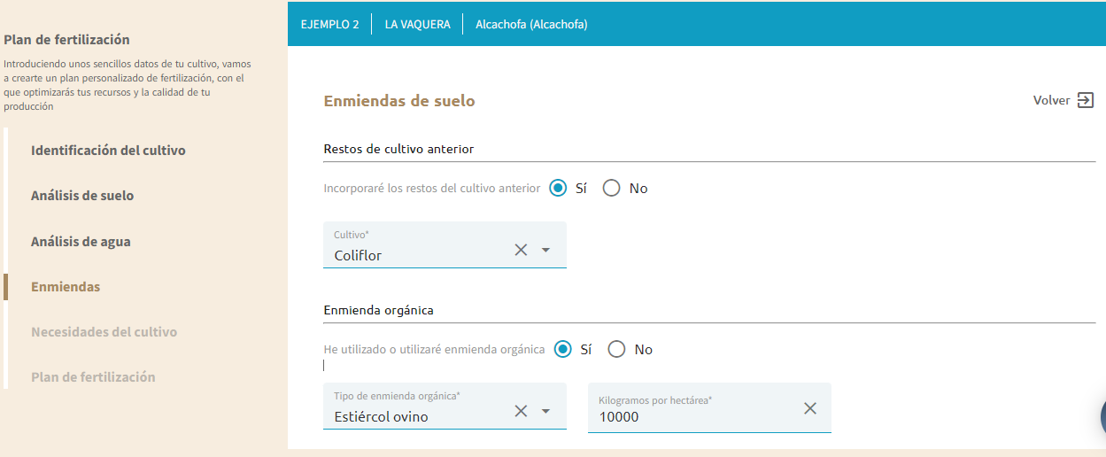
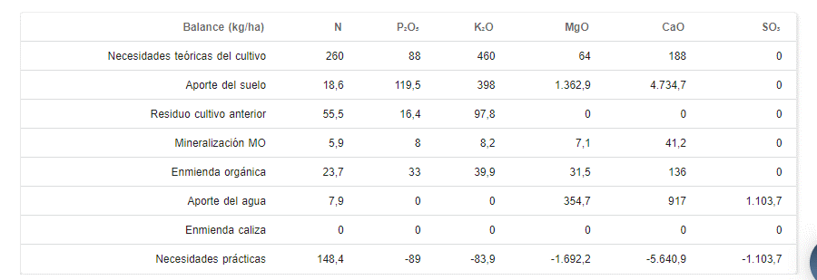
Herramienta de fertilización de plataformatierra

Slide 10
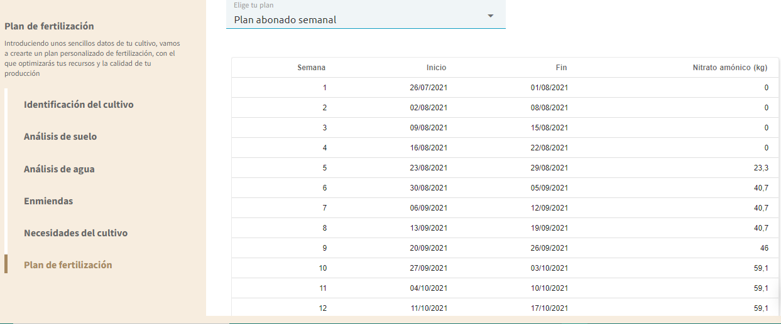
Herramienta de fertilización de plataformatierra

Slide 11
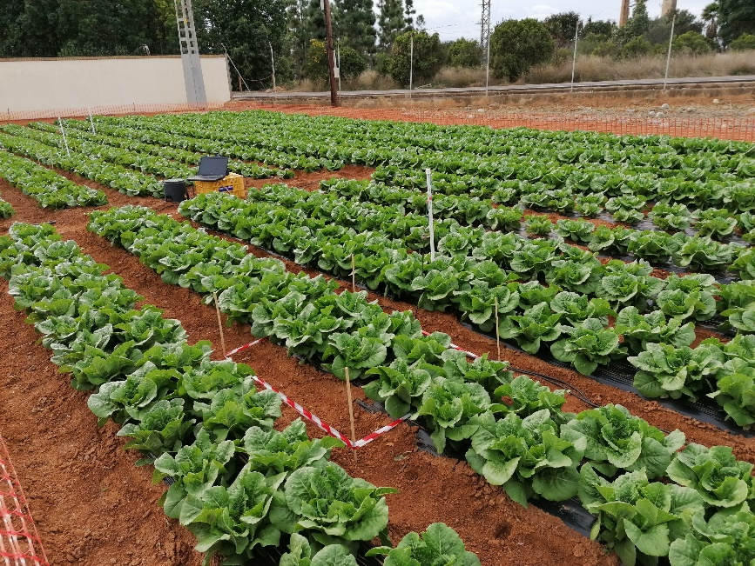
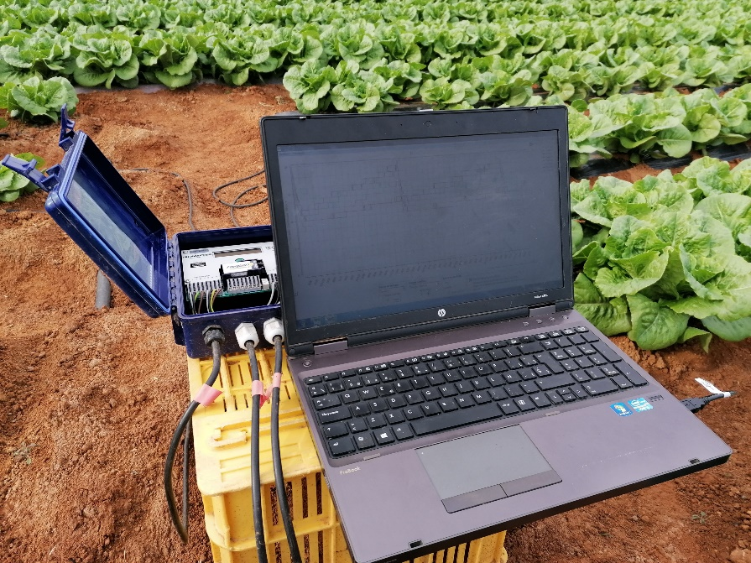
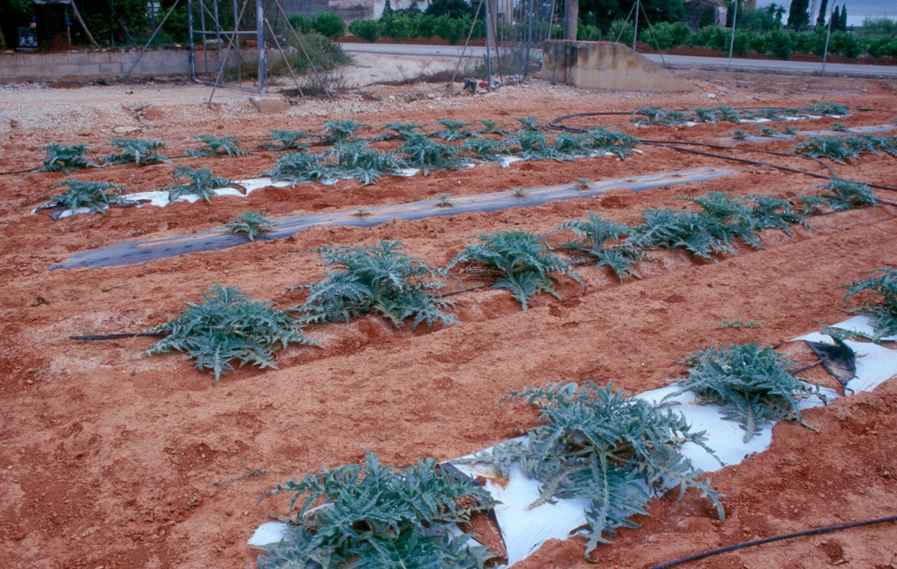
Los acolchados, aspectos de su manejo y mejora de la eficiencia en el uso de agua de riego
 | PRODUCCIÓN PRECOZ |  | PRODUCCIÓN FINAL
Tratamiento | Rendimiento (kg m⁻²) | Peso medio (kg) | Rendimiento (kg m⁻²) | Peso medio (kg)
Acolchado negro | 2,59 | 0,905 | 6,29 | 0,912
Sin acolchar | 2,05 | 0,943 | 6,29 | 0,912
Significación | n.s. | n.s. | n.s. | n.s.
Tratamiento | Consumo agua (m³ ha⁻¹) | Eficiencia de riego (kg producción comercial m³agua⁻¹)
Testigo | 1.868 | 33,7
Acolchado negro | 1.387 | 45,3

Slide 12
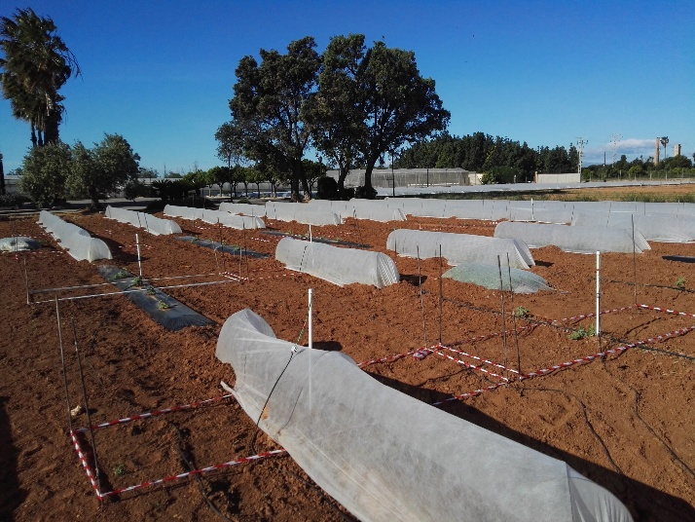
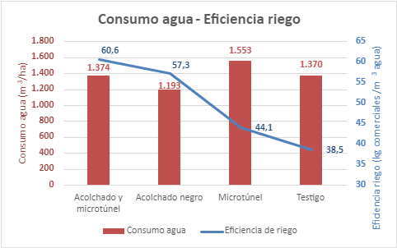
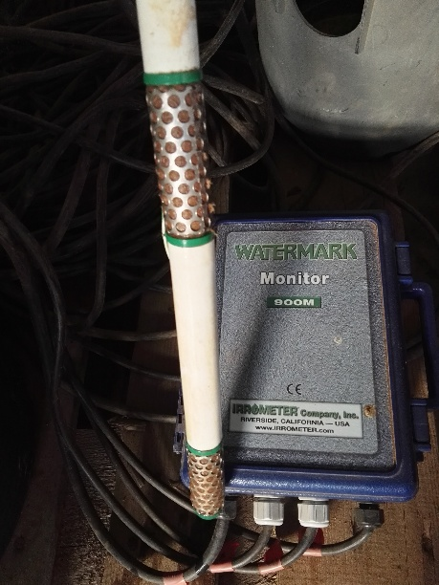
Los sistemas de semiforzado y la mejora en la eficiencia del uso agua riego
 | PRODUCCIÓN PRECOZ |  |  |  | PRODUCCIÓN FINAL
Tratamiento | Rendimiento Sin Semillas (kg m⁻²) | Peso Medio Sin semillas (kg) | Rendimiento polinizador (kg m⁻²) | Rendimiento total comercial (kg m⁻²) | Rendimiento (kg/m²) | Peso Medio (kg) | Rendimiento polinizador (kg/m²) | Rendimiento total comercial (kg/m²) | Deforme (kg/m²)
Acolchado y microtúnel | 4,37 a | 5,492 c | 0,39 | 4,77 a | 7,09 a | 5,553 b | 1,23 | 8,33 a | 0,04
Microtúnel | 2,67 b | 6,059 bc | 0,33 | 3,01 b | 5,70 bc | 6,250 a | 1,14 | 6,84 b | 0,06
Acolchado | 2,32 b | 6,702 a | 0,19 | 2,51 b | 5,90 ab | 6,626 a | 0,94 | 6,84 b | 0,20
Testigo | 1,21 b | 6,218 ab | 0,40 | 1,61 b | 4,49 c | 6,379 a | 0,79 | 5,28 c | 0,13
Significación | ** | * | n.s. | ** | ** | 90% | n.s. | ** | n.s.
Tratamiento | Consumo agua (m³ ha⁻¹) | Eficiencia de riego (kg producción comercial m³agua⁻¹)
Acolchado y microtúnel | 1.374 | 60,6
Acolchado negro | 1.193 | 57,3
Microtúnel | 1.553 | 44,1
Testigo | 1.370 | 38,5

Slide 13
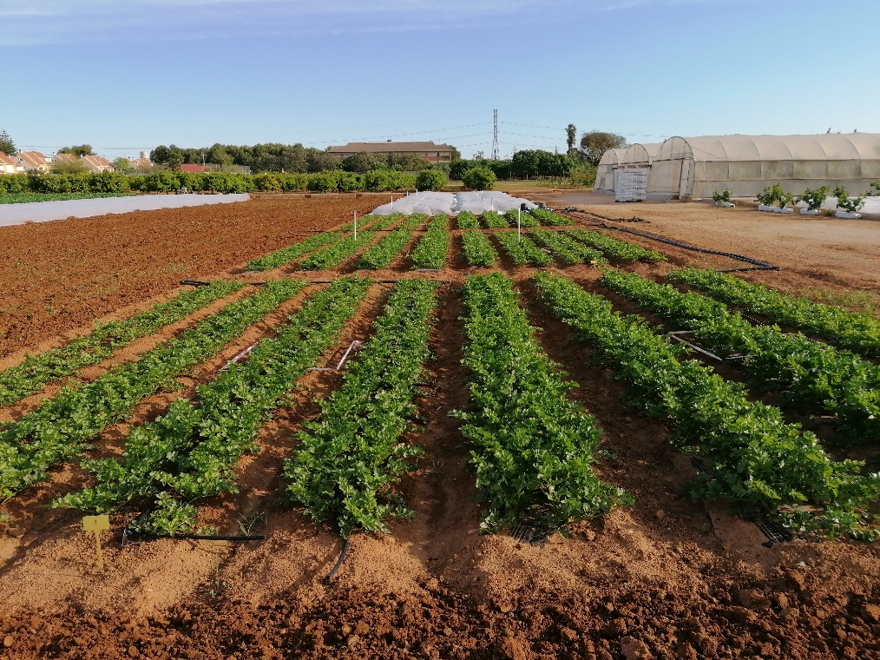
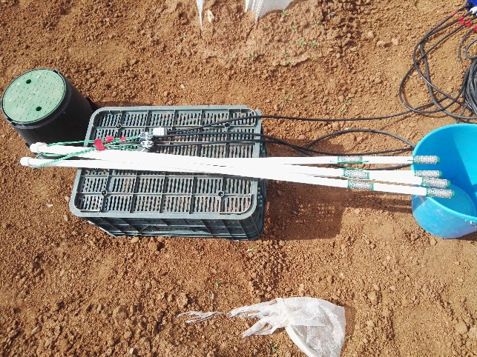
Influencia de sistemas de semiforzado sobre las necesidades de riego en un cultivo de apio
Material y métodos
  Apio:
    acolchado con polietileno negro (100 galgas)
    cubierta flotante utilizando polipropileno no tejido (17 g/m²)
    combinación de cubierta flotante y acolchado
    testigo sin sistema de semiforzado.
Las necesidades de riego se calcularon a partir de la evapotranspiración del cultivo (ETc), mediante el método de del evaporímetro de cubeta clase A.
Las correcciones se hicieron para cada semiforzado, utilizando sondas de suelo, tensiómetro Watermark a diferentes profundidades, 20 y 40 cm.

Slide 14
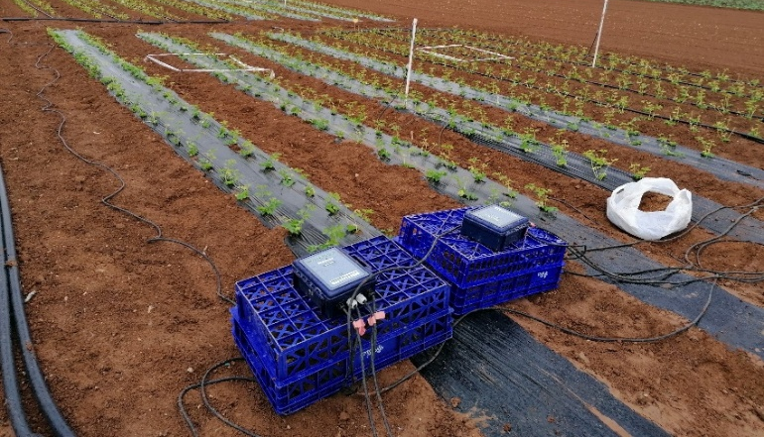
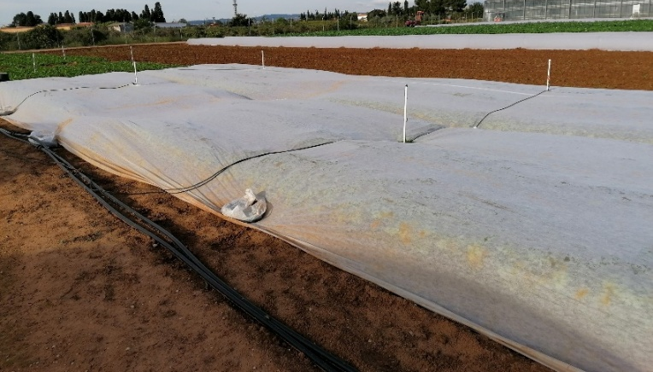
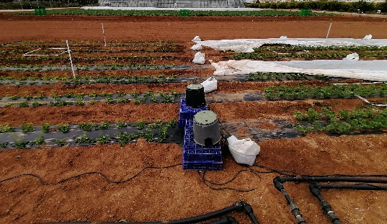
Influencia de sistemas de semiforzado sobre las necesidades de riego en un cultivo de apio
 |  | CLASIFICACIÓN. Apio confeccionado
 |  | 1ª categoría | 2ª categoría | TOTAL
 |  | 500-700 g | 350-499 g
TRATAMIENTO | TRATAMIENTO | Rendimiento (kg m⁻²) | Rendimiento (kg m⁻²) | Rendimiento (kg m⁻²)
1 | Acolchado negro | 6,07 | 0,24 | 6,31
2 | Sin acolchar | 6,06 | 0,30 | 6,35
3 | Con cubierta flotante y acolchado negro | 5,95 | 0,31 | 6,25
4 | Con cubierta flotante y sin acolchar | 5,90 | 0,37 | 6,27
 |  | n.s. | n.s. | n.s.

Slide 15
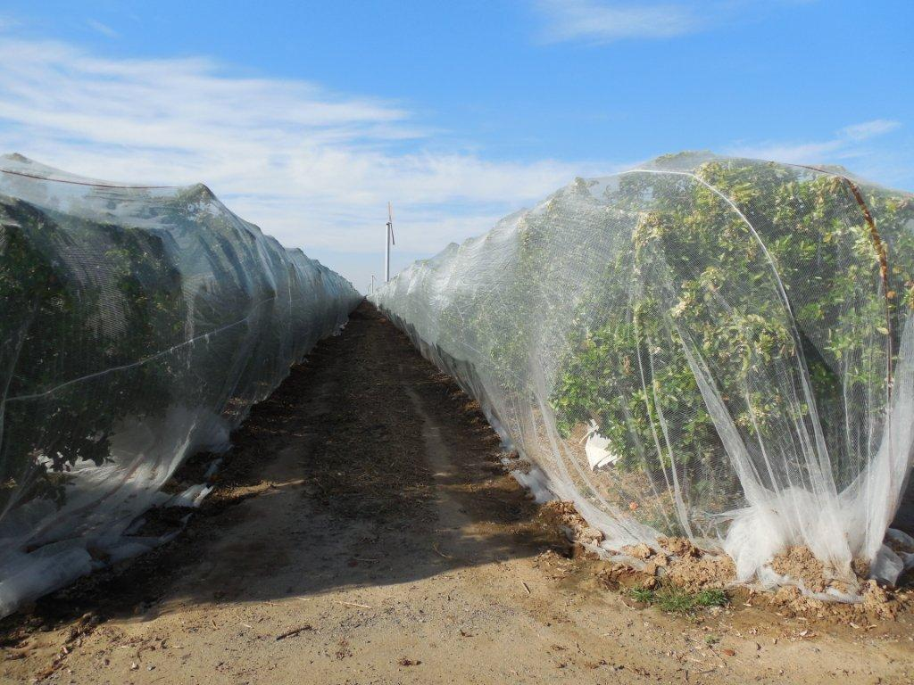
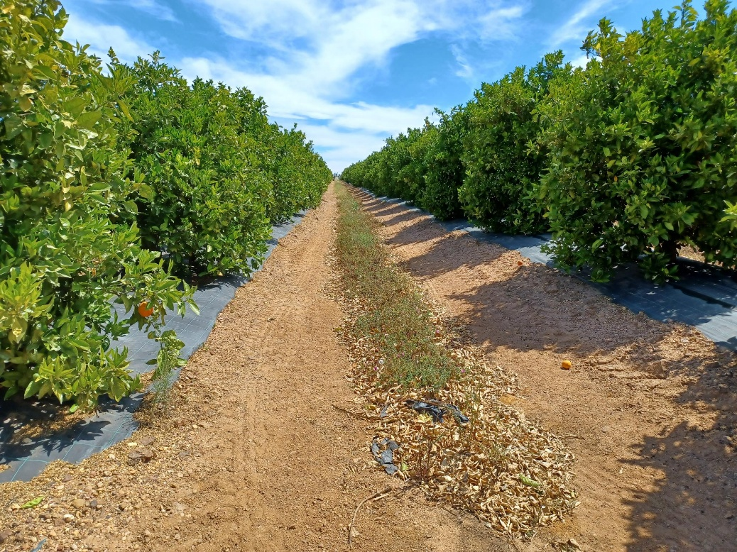
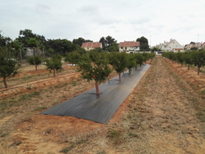
Los sistemas de semiforzado en el manejo de cultivos frutales

Slide 16

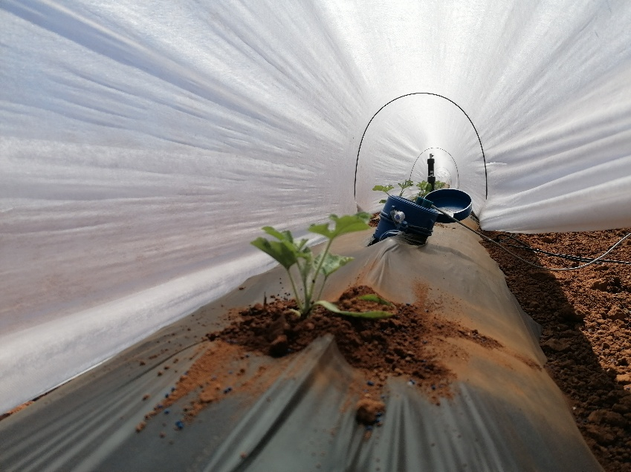
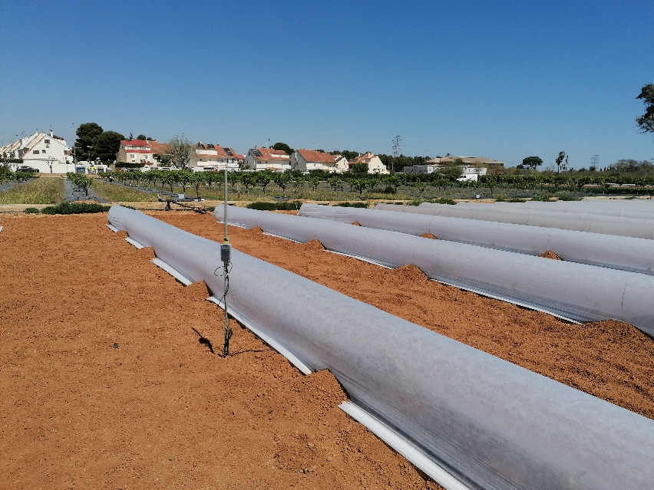
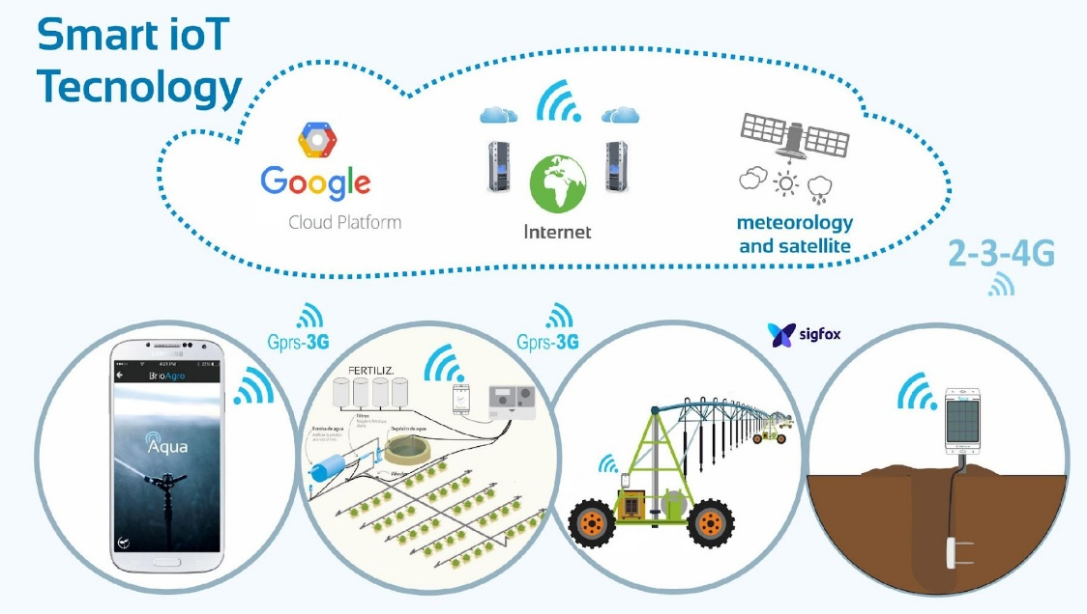
Riego automático en cultivos hortícolas al aire libre
ENSAYO RIEGO SANDÍA
Variedad: Boston (Nunhems) / Azabache (Intersemillas)
Plantación: 5/4/23
Marco plantación: 3 x 1 m. 3.333 pl/ha
Sistema semiforzado: Acolchado negro y microtúnel con polipropileno no tejido 17 g/m²
Retirada microtúnel: 19/5/23
Recolección: 12/7/23
Comparación sandía Riego criterio agronómico / sandía con sensores Brioagro y riego automático

Slide 17
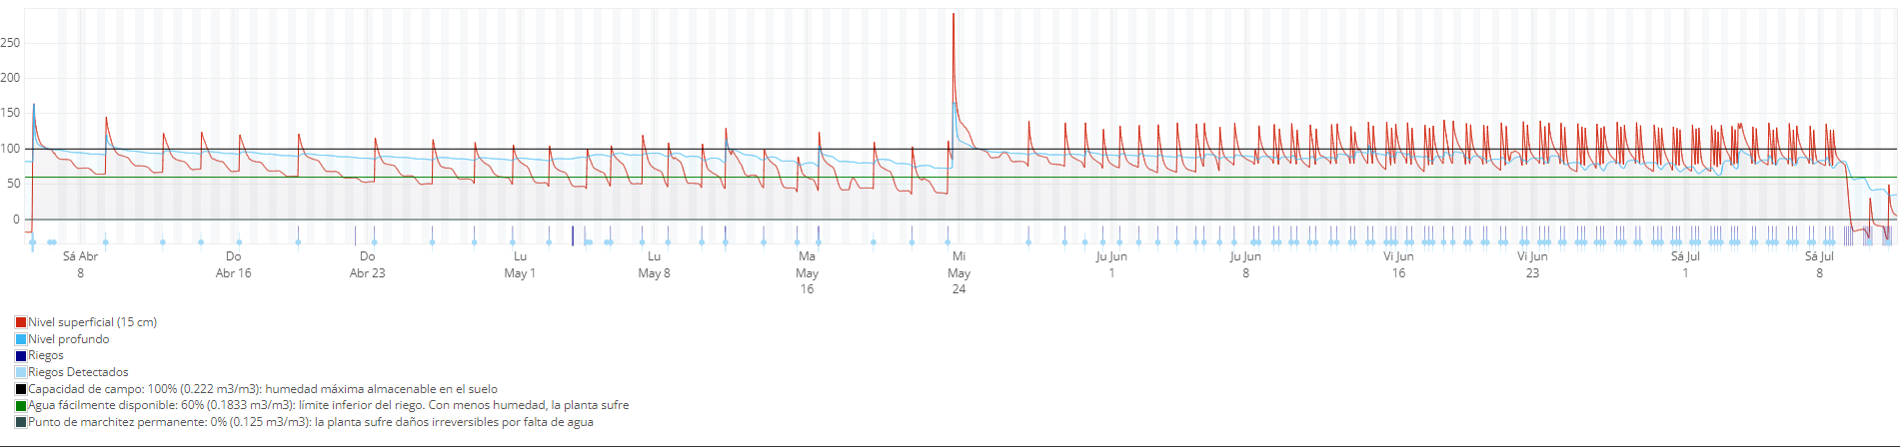
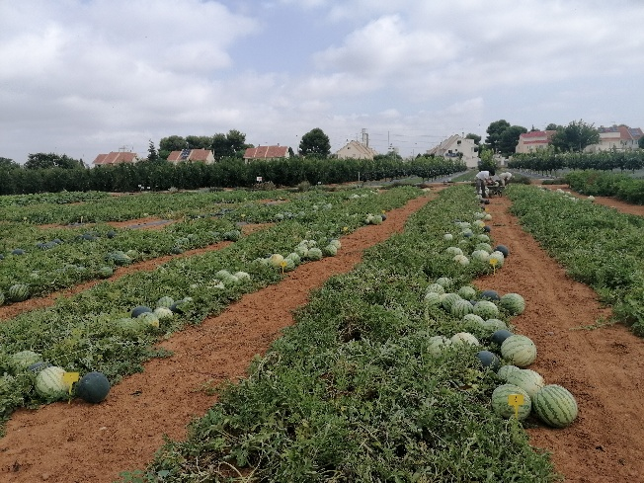
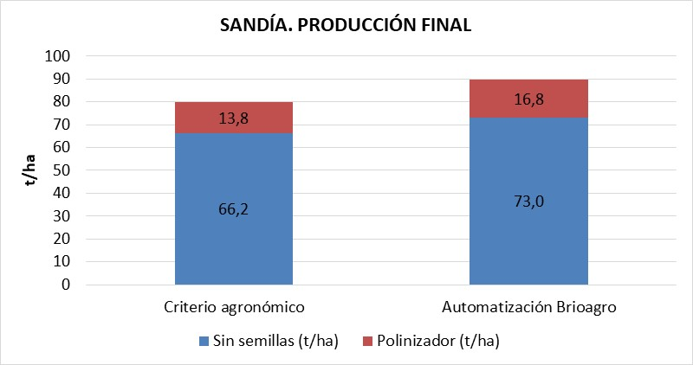
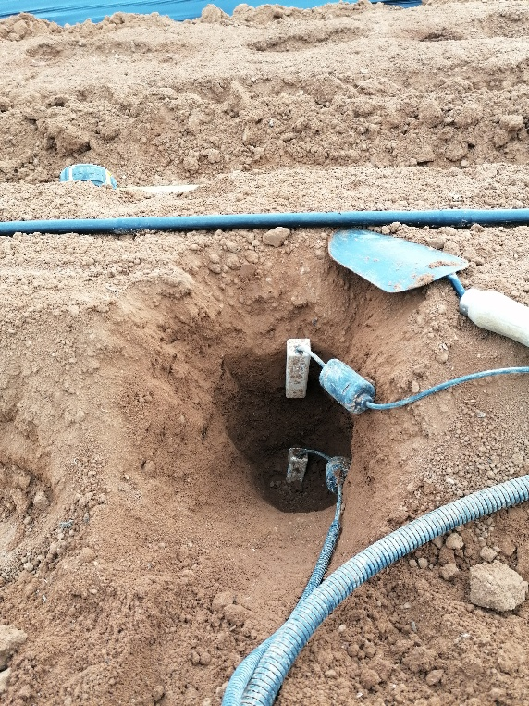
Posibilidades del riego autónomo utilizando sensorización

Slide 18
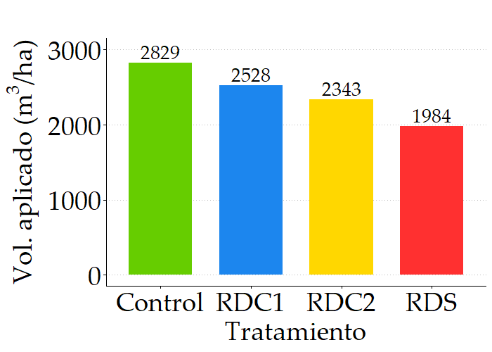
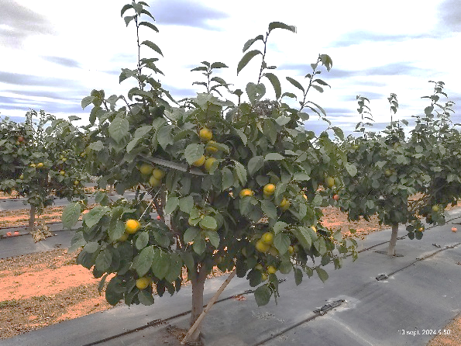
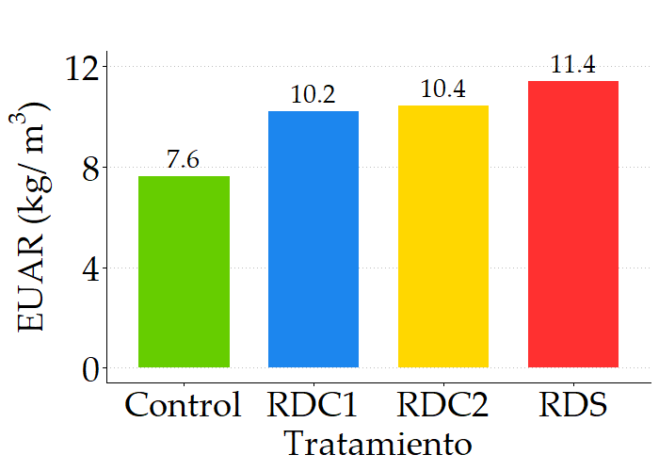
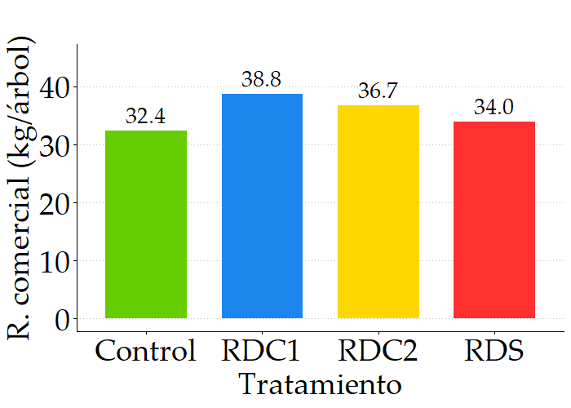
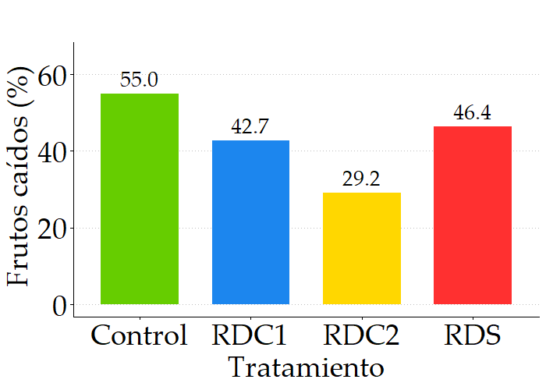
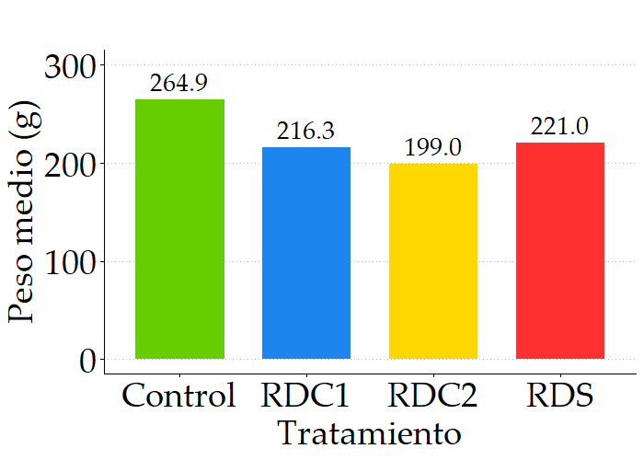
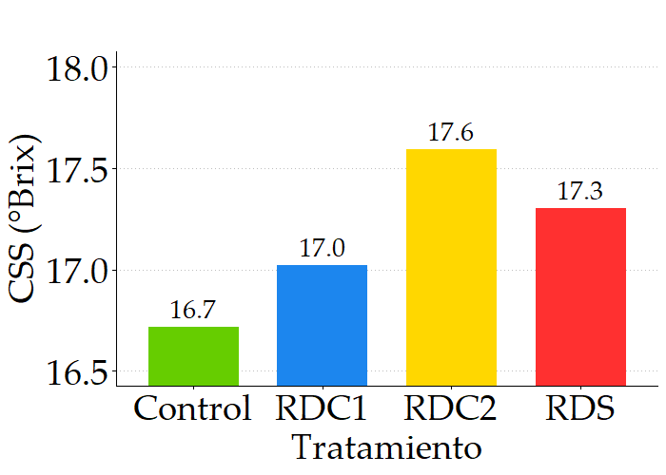
Riego deficitario controlado y sostenido del caqui
Deficitario Sostenido (RDS). Aporte del 70% de las necesidades hídricas del cultivo a lo largo de todo el ciclo.
Riego Deficitario Controlado 1 (RDC1). Aporte del 60% de las necesidades hídricas del cultivo durante la caída fisiológica de los frutos (del estado 71 al 77 de la escala BBCH; del 1 de mayo al 1 de julio). Fuera de este periodo, los árboles reciben el 100% de sus necesidades.
Riego Deficitario Controlado 2 (RDC2). Aporte del 40% de las necesidades hídricas del cultivo durante la caída fisiológica de los frutos (del 1 de mayo al 1 de julio). Fuera de este periodo, los árboles reciben el 100% de sus necesidades.
Control. Aporte del 100% de las necesidades hídricas del cultivo durante todo el ciclo de cultivo.

Slide 19
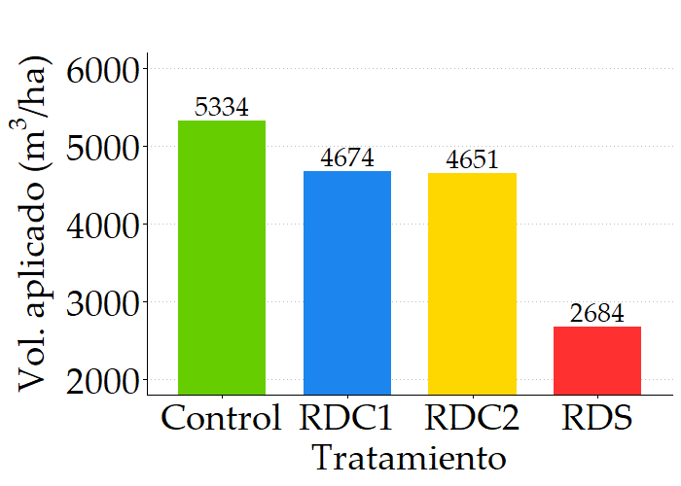
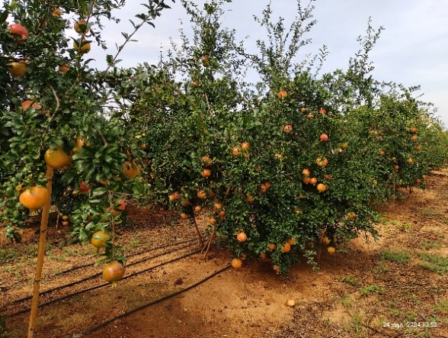
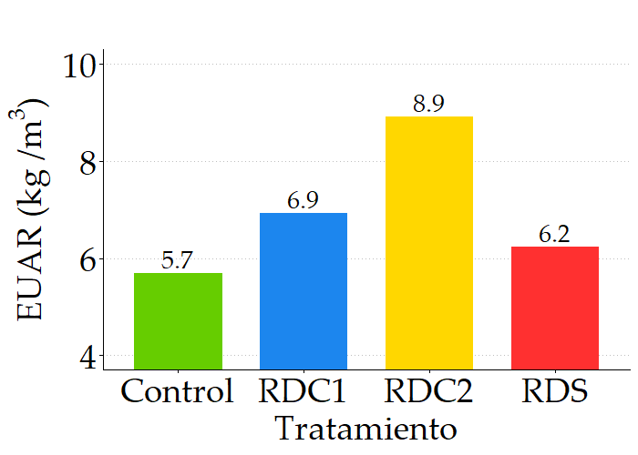
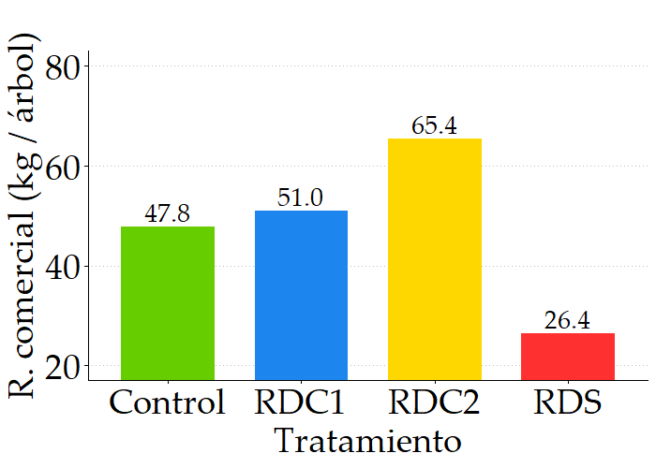
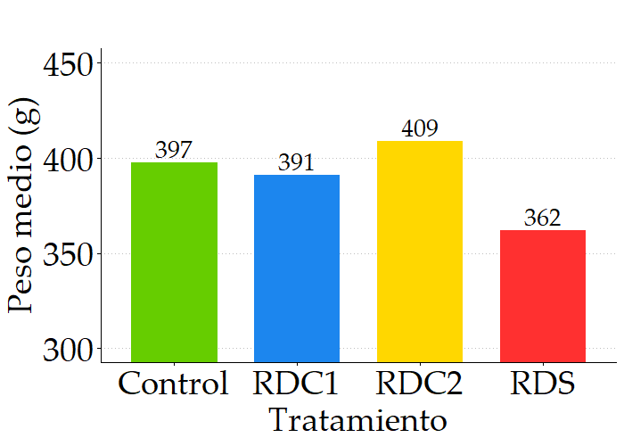
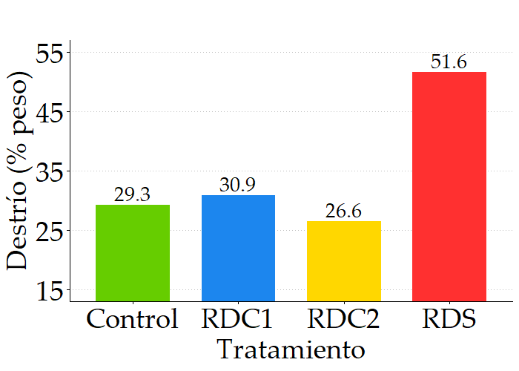
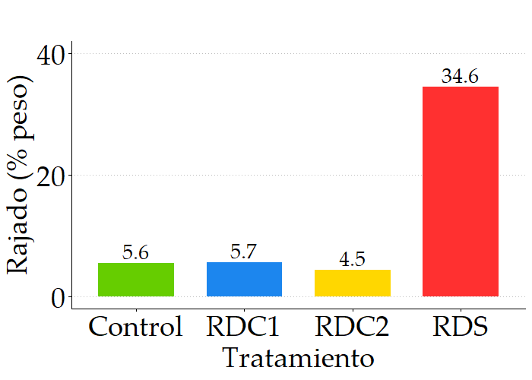
Riego deficitario controlado y sostenido del granado
RDS (aporte del 50% de las necesidades hídricas del cultivo a lo largo de todo el ciclo), RDC1 (aporte del 33% de las necesidades hídricas durante el periodo fenológico comprendido desde botones florales cerrados de la primera floración hasta frutos recién cuajados color rojo-granate correspondientes a la segunda floración; periodo BBCH (51-71) y 100% durante el resto de la temporada, RDC2 (aporte del 33% de las necesidades hídricas durante el periodo fenológico desde primeras flores abiertas de la primera floración, hasta frutos en desarrollo, con cambio de color de rojo-granate a verde correspondientes a la segunda floración; periodo BBCH (61-73) y 100% durante el resto de la temporada, y Control (aplicar el 100% de las necesidades hídricas durante todo el ciclo de cultivo).

Slide 20
MUCHAS GRACIAS POR SU ATENCION.

